Slide 1

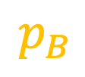

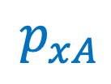
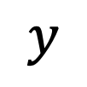
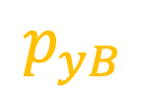





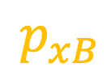

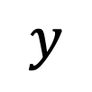


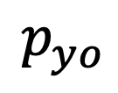
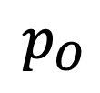
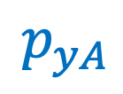


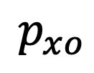
$$y$$
$$\left\{A\right\}$$
$$y$$
$$\left\{B\right\}$$
$$\left\{B\right\}$$
$$\left\{A\right\}$$
$$P$$
$$P$$
$$p_{B}$$
$$p_{yB}$$
$$o_{B}$$
$$p_{yA}$$
$$x$$
$$p_{xB}$$
$$p_{O}$$
$$p_{A}$$
$$p_{yo}$$
$$p_{xo}$$
$$o_{A}$$
$$x$$
$$p_{xA}$$

